Slide 1

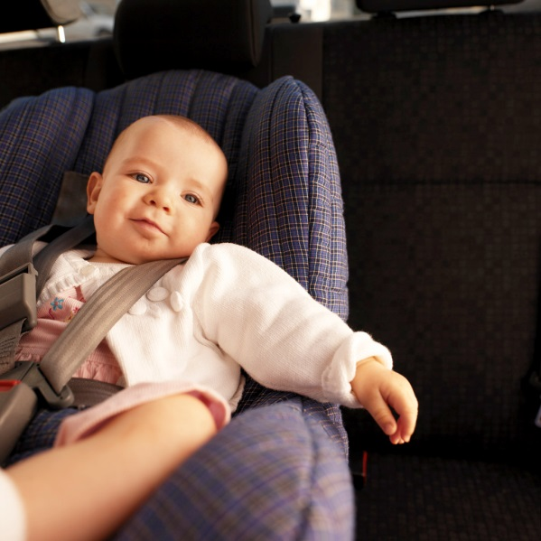

Náhradní rodinná péče
VY_32_INOVACE_19_36

Slide 2
Škola: Základní škola Trávníky Otrokovice, příspěvková organizace
Číslo projektu: CZ.1.07/1.4.00/21.2637
Název výukového materiálu: Náhradní rodinná péče
Autor: Mgr. Zuzana Pokorná
Vytvořeno: 12. dubna 2013
Ročník: 6. – 9.
Vzdělávací oblast: Člověk a zdraví
Vzdělávací obor: Výchova ke zdraví
Tematický okruh: Vztahy mezi lidmi a formy soužití
Téma: Rodina
Pomůcky: PC, dataprojektor
Anotace: Prezentace je určená k seznámení s problematikou náhradní
rodinné péče. Žáci se dozví, jaké jsou druhy náhradní rodinné péče a za
jakých okolností mohou jednotlivé náhradní rodinné péče proběhnout.
Tato práce je šířena pod licencí CC BY-SA 3.0. Odkazy a citace jsou
platné k datu vytvoření této práce.

Slide 3

Náhradní rodinná péče
Jedná se o děti bez rodiny nebo o ty, které nemohou ve vlastní rodině být
Adopce
Pěstounská péče
Poručnická péče

Slide 4
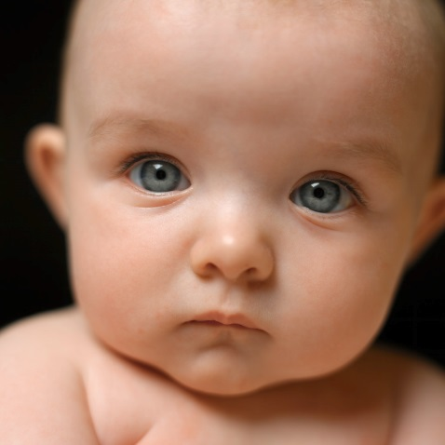
Osvojení
Jiným slovem adopce
Pro dítě nejvýhodnější typ náhradní rodinné péče
Dospělý člověk přijme dítě za vlastní
V ČR pouze úplné osvojení – plně zanikají vztahy k původní rodině a vznikají nové k rodině osvojitele

Slide 5

Pěstounská péče
Dítě nemá práva biologického potomka (např. dědické právo,….)
Vztah pěstounství končí nejpozději dosažením plnoletosti dítěte
Je určena dětem, které nemohou být ze zdravotních nebo sociálních důvodů
osvojeny
Děti starší nebo skupiny sourozenců

Slide 6

Poručnická péče
Rodiče dítěte zemřou nebo jsou zbaveni rodičovské zodpovědnosti
Obvykle osoba určená rodiči
Poručník spolupracuje se soudem
Poručnictví zaniká plnoletostí dítěte nebo rozhodnutím soudu

Slide 7


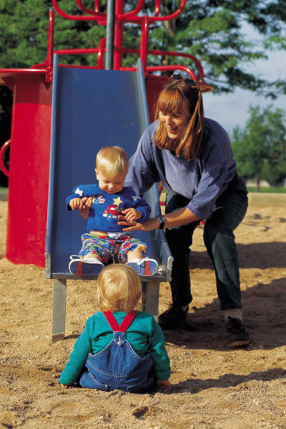
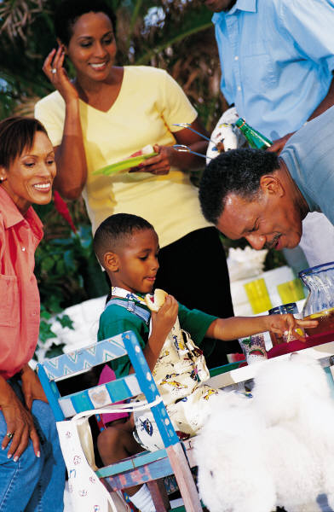

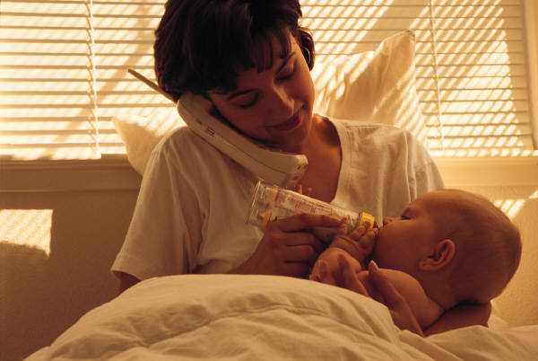

Slide 8
citace
Náhradní rodinná péče. In: Wikipedia: the free encyclopedia [online]. San Francisco (CA): Wikimedia Foundation, 2001- [cit. 2013-04-14]. Dostupné z: http://cs.wikipedia.org/wiki/N%C3%A1hradn%C3%AD_rodinn%C3%A1_p%C3%A9%C4%8De
Osvojení. In: Wikipedia: the free encyclopedia [online]. San Francisco (CA): Wikimedia Foundation, 2001- [cit. 2013-04-14]. Dostupné z: http://cs.wikipedia.org/wiki/Osvojen%C3%AD
Pěstounská péče. In: Wikipedia: the free encyclopedia [online]. San Francisco (CA): Wikimedia Foundation, 2001- [cit. 2013-04-14]. Dostupné z: http://cs.wikipedia.org/wiki/P%C4%9Bstounsk%C3%A1_p%C3%A9%C4%8De
Všechny objekty použité k vytvoření tohoto materiálu jsou součástí softwaru Microsoft® Office.
Texty jsou vlastní originální tvorbou autora.

